Slide 1
ГБОУ СОШ №830 дошкольное отделение
педагог дополнительного образования(ритмика)
Кузнецова Елена Валерьевна

Slide 2
СКОЛЬКО В МИРЕ ТАНЦЕВ?

Slide 3
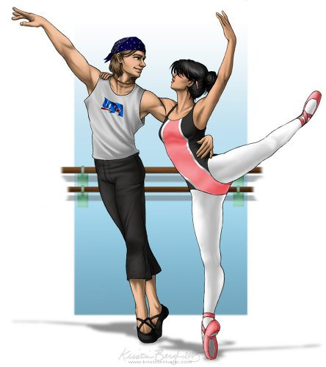
Танцы – огромный мир!
Сколько в мире танцев?
Никто не даст точного ответа на этот вопрос.
По подсчётам специалистов, танцев в мире около 6000!
Про некоторые из них мы сейчас расскажем.

Slide 4
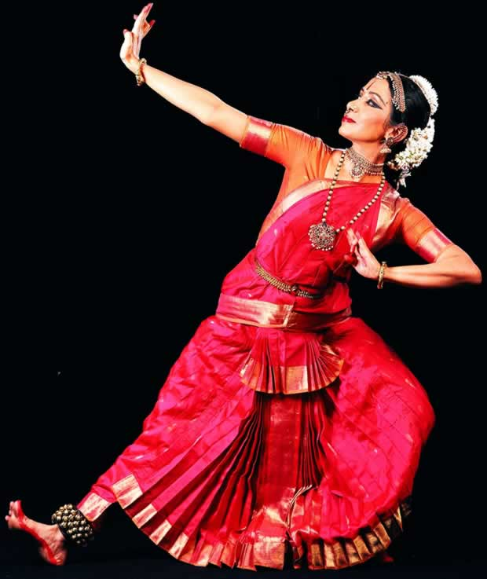
Народные танцы
Самые древние, самые интересные, самые разнообразные танцы – это танцы народов мира.
Именно из народных танцев появились все современные танцы.
Говоря о каком-либо народе, мы обязательно вспоминаем традиционный танец.

Slide 5
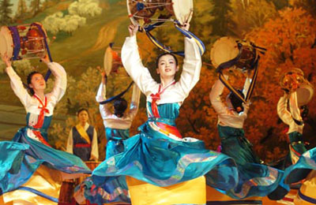
Народные танцы
Народный танец – это танец в национальном костюме под национальную музыку.
Как правило, в народном танце принимает участие много людей.
Народный танец прославляет солнце, богатый урожай, выражает радость в конце долгой зимы или засухи.

Slide 6
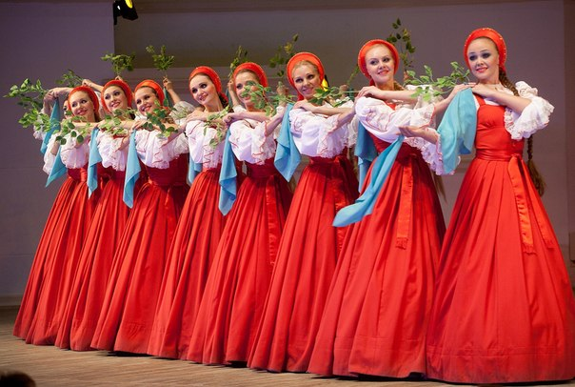
Русский танец

Slide 7
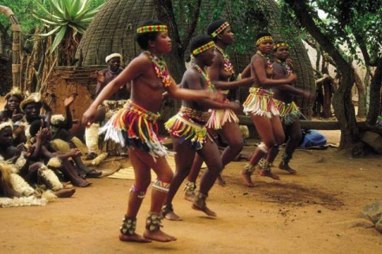
Африканский танец

Slide 8
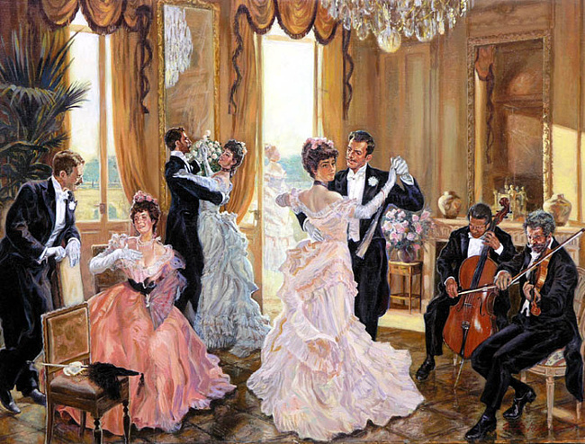
Город
Приезжая из деревень в город, люди привозили с собой свои родные танцы.
Эти танцы значительно изменялись в городских условиях, их можно было танцевать в помещениях.
Так родились бальные танцы.

Slide 9
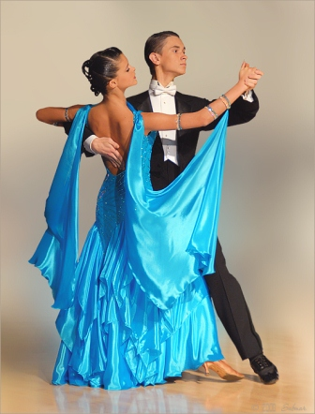
Бальные танцы
Бальные танцы танцуют на балах.
Это парные танцы.
Женщина танцует в длинном красивом – бальном – платье в туфлях на высоком каблуке.
Мужчина – в тёмном костюме и специальных ботинках на небольшом каблуке.

Slide 10
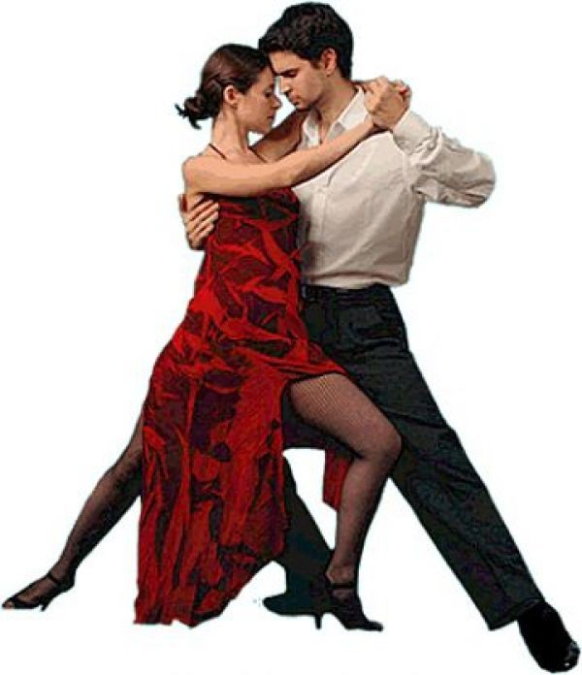
Танго

Slide 11
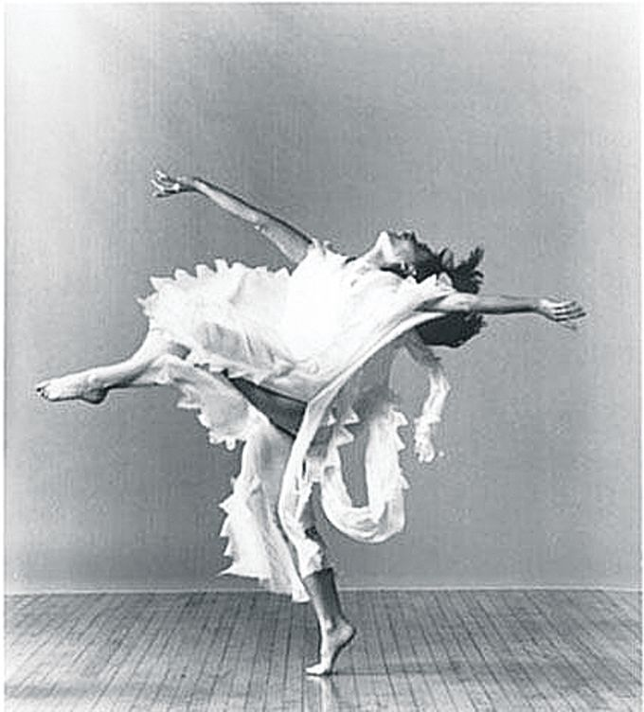
XX век
В начале XX века Айседора Дункан придумала свободный танец.
Она танцевала босиком в свободной одежде.
Сейчас свободный танец стал танцем модерн.

Slide 12
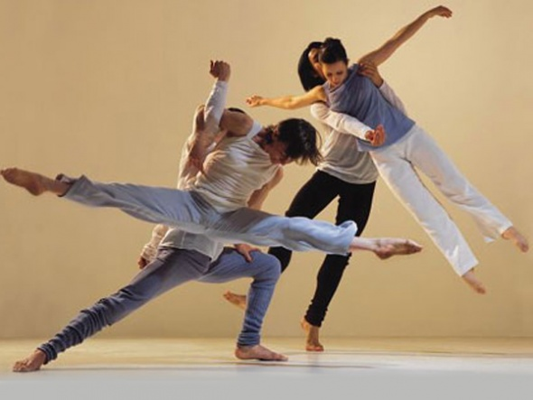
Модерн

Slide 13
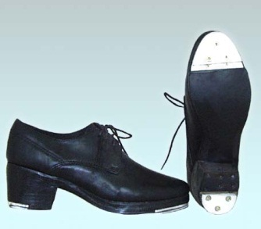
Ритм
Один из самых интересных танцев – это чечётка.
Чечётку также называют степом.
Для чечётки нужны специальные ботинки и хорошее чувство ритма.
А вообще чечётку стучат даже дедушки и бабушки, которым по 80 лет!

Slide 14
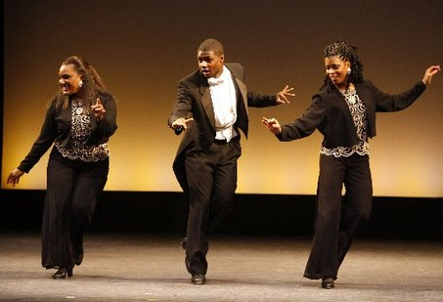
Чечётка

Slide 15
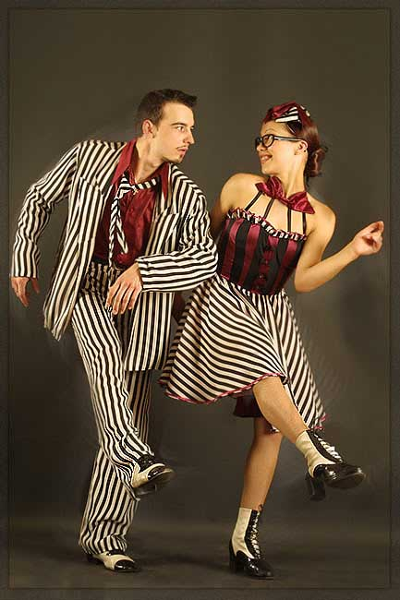
Стиль
Особую группу танцев представляют танцы «стиляг» - людей, которые любят красиво одеваться.
Они танцуют в красивой одежде под весёлую музыку, их легко узнать – они всегда улыбаются!

Slide 16
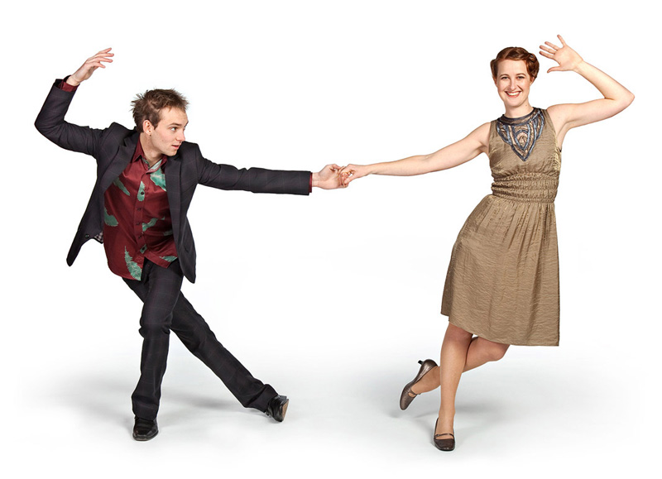
Буги-вуги

Slide 17
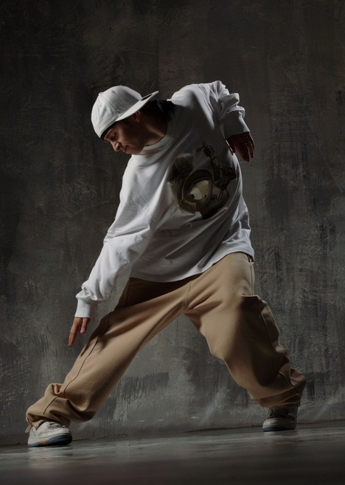
Улица
На улицах американских городов перемешались танцы со всего мира, так появились уличные танцы.
Для этих танцев необходима свободная одежда, мягкая обувь и хорошая физическая подготовка.
Это очень сложные танцы.

Slide 18
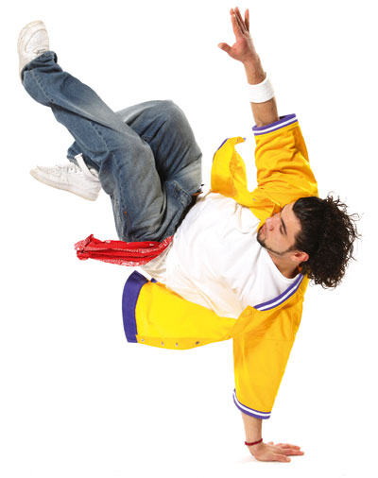
Брейк-данс

Slide 19
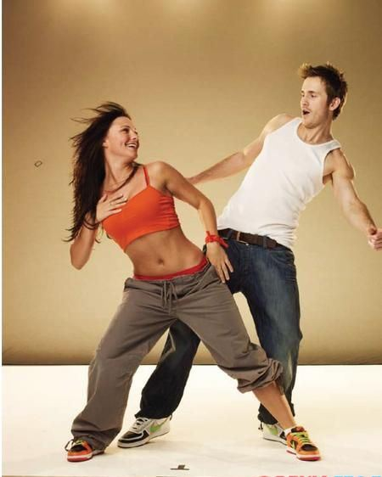
Дискотека
Тот, кто любит ходить на дискотеку, танцует, как правило, клубные танцы.
Для этих танцев важно одеваться в свободную одежду и любить весёлую компанию!

Slide 20
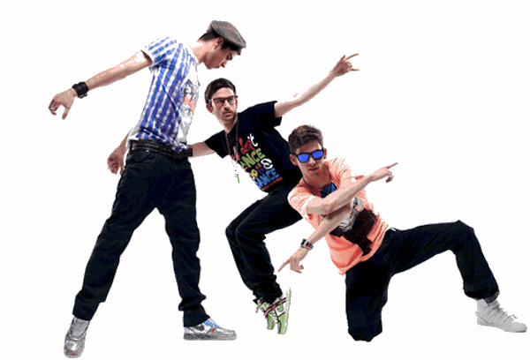
Тектоник

Slide 21
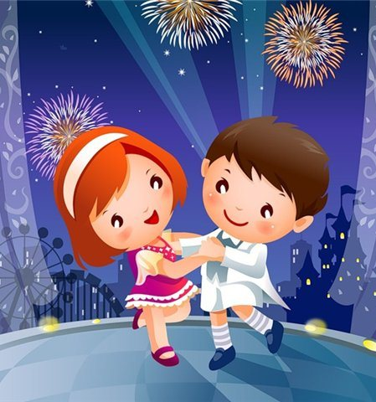
Придумай танец!
Каждый человек может придумать свой танец.
Поэтому на вопрос, сколько танцев в мире, можно ответить и так: «Сколько людей на планете, столько и танцев».
Творите, сочиняйте, пробуйте!

